Slide 1

PROYECTO “TerraFoco”
PRESENTACIÓN Fase 1 CAPSTONE
Integrantes:
Antonio Lankin
Bastian Cárcamo
Carla Morales
Grupo 3
Docente: Rocío Contreras
Sección 003D

Slide 2
PROYECTO “TerraFoco”
Descripción del proyecto
El dato existe y el programa existe. Nadie los ha cruzado.
0,09 %
de la superficie evaluable recibió bonificación en 2021
1.260 hectáreas de 1,39 millones
EL PROBLEMA
LA SOLUCIÓN
· El dato llega en formatos que exigen software SIG.
· Los geoportales muestran capas; no calculan indicadores.
· Lo ambiental y lo administrativo nunca se cruzan.
· Descarga automática desde cuatro fuentes oficiales.
· Calcula la erosión y la cruza con la inversión.
· Publica el resultado en un visor y una API.

Slide 3
PROYECTO “TerraFoco”
Objetivos
Un objetivo general y cinco específicos, en orden de dependencia.
OBJETIVO GENERAL
Evaluar si la inversión pública en recuperación de suelos llega a las comunas que más la necesitan.
01
02
03
04
05
Datos
Motor
Cruce
Validación
Publicación
Base espacial con trazabilidad de cada origen.
Erosión por comuna con RUSLE sobre datos satelitales.
Ejecución del programa e índice de pertinencia.
Contraste contra CIREN y dominio de validez.
Visor, API y documentación reproducible.

Slide 4
PROYECTO “TerraFoco”
Alcances y limitaciones
Lo que el sistema hace, y lo que deliberadamente no hace.
SÍ INCLUYE
NO INCLUYE
· O’Higgins, 33 comunas, resolución de 30 m.
· Módulo 1 Suelos, con profundidad completa.
· Módulos 2 y 3, acotados.
· Solo fuentes públicas y gratuitas.
· Visor y API en ambiente de prueba.
· Cobertura nacional: CIREN llega hasta Los Lagos.
· LiDAR, submétrico ni trabajo de campo.
· Modelo hidrodinámico de crecidas.
· Análisis predial ni datos personales.
· Serie histórica: hay un solo año.
· Puesta en producción institucional.
27 de 33
comunas dentro del dominio de validez. En las 6 precordilleranas el modelo sobreestima y quedan marcadas.

Slide 5
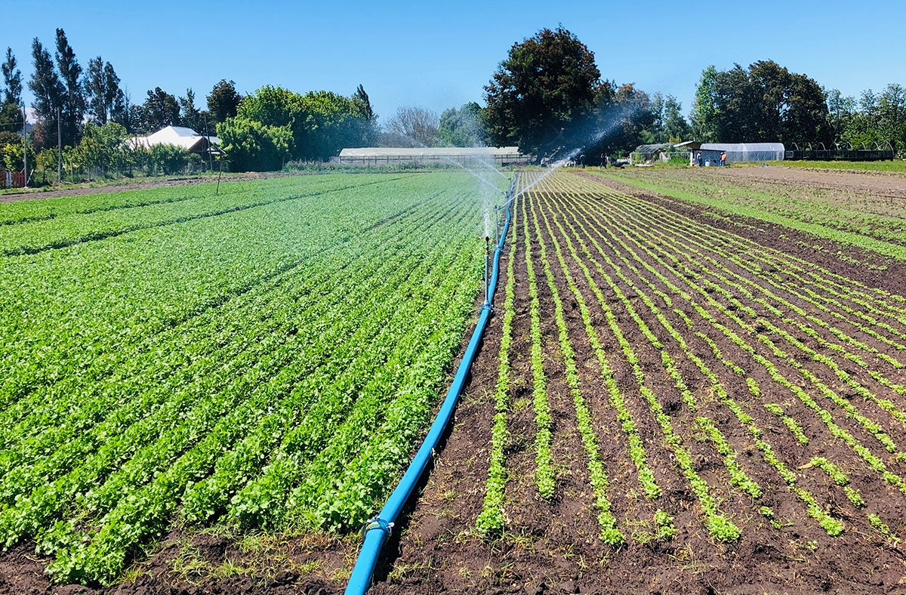

PROYECTO “TerraFoco”
Pilotaje: Nuestro cliente
Estamos trabajando junto al departamento de datos de INDAP para realizar el pilotaje.

Slide 6
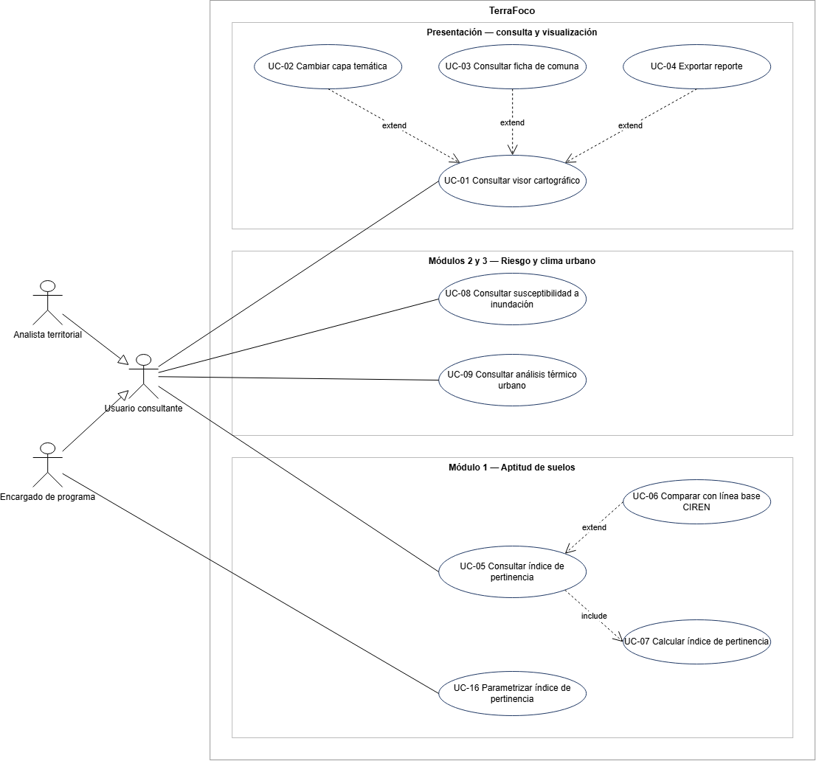
Casos de uso — consulta y análisis
PROYECTO “TerraFoco”

Slide 7
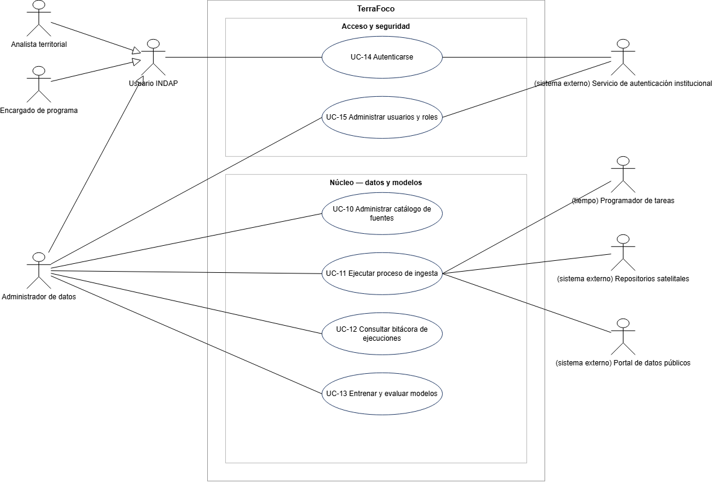
Casos de uso — administración del núcleo
PROYECTO “TerraFoco”

Slide 8
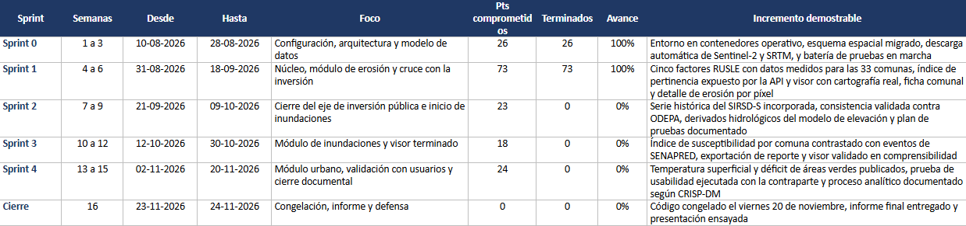
PROYECTO “TerraFoco”
Metodología de trabajo
CRISP-DM ordena el ciclo del dato y Scrum la gestión del equipo.
ROLES
CADENCIA
ADAPTACIONES DECLARADAS
Carla Morales, Product Owner y enlace institucional. Bastián Cárcamo, Scrum Master. Los tres integrantes ejecutan el sprint.
Sprints de tres semanas, con planificación, refinamiento, revisión y retrospectiva. El incremento se demuestra a la docente guía.
Sincronización tres veces por semana, no diaria. Product Owner interno al equipo. Se declaran; no se disimulan.

Slide 9
PROYECTO “TerraFoco”
Gestión ágil - backlog y sprints
El trabajo se descompuso en historias verificables, estimadas en puntos de Fibonacci y priorizadas con MoSCoW.
31
180
8
6
historias de usuario
puntos de historia
épicas demostrables
sprints de tres semanas
Sprint 0
Sprint 1
Sprint 2
Sprint 3
Sprint 4
Cierre
Sem. 1–3
Sem. 4–6
Sem. 7–9
Sem. 10–12
Sem. 13–15
Sem. 16
26 pts
73 pts
23 pts
18 pts
24 pts
—
Cerrado
En curso
Planificado
Planificado
Planificado
Informe y defensa
164 de los 180 puntos están comprometidos. Los 16 restantes son el modelado predictivo, clasificado como Could y declarado fuera del compromiso desde el inicio.

Slide 10
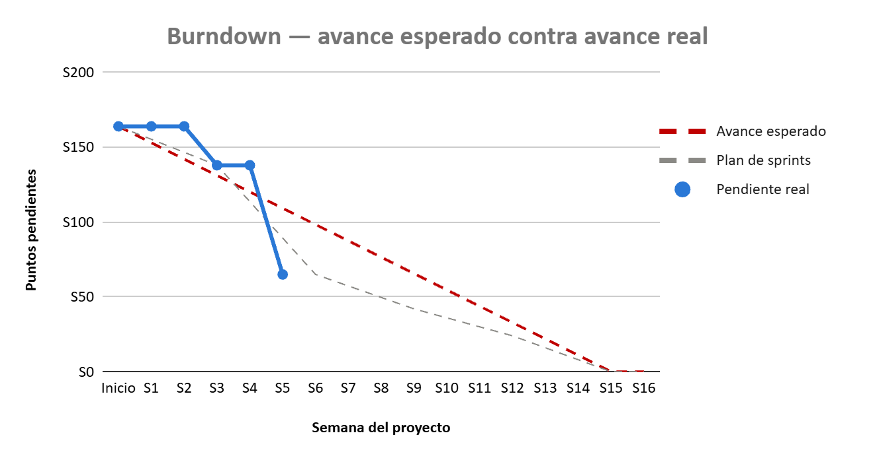
PROYECTO “TerraFoco”
Avance verificado
El estado no se estimó: se comprobó historia por historia contra el repositorio, revisando qué módulo la implementa.
60 %
del alcance comprometido: 99 de 164 puntos
16
historias terminadas, 1 en curso, 11 pendientes
~50
puntos por sprint observados, sobre 25 estimados
El núcleo de procesamiento y el módulo de erosión y pertinencia están cerrados, junto con la parte del visor que los muestra. Lo que resta son los módulos complementarios, que son justamente los recortables.

Slide 11
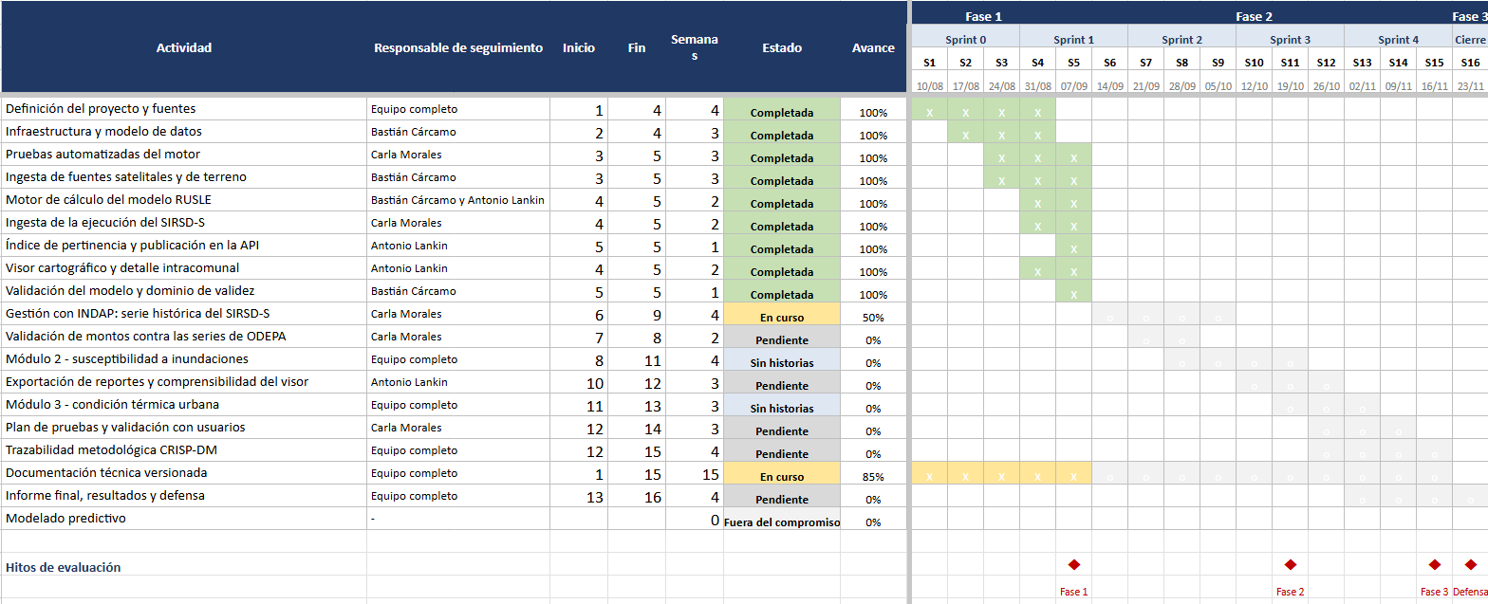
PROYECTO “TerraFoco”
Cronograma del proyecto
El resultado central queda resuelto antes de la semana 15. Los módulos complementarios son lo que se recorta si el calendario aprieta.

Slide 12
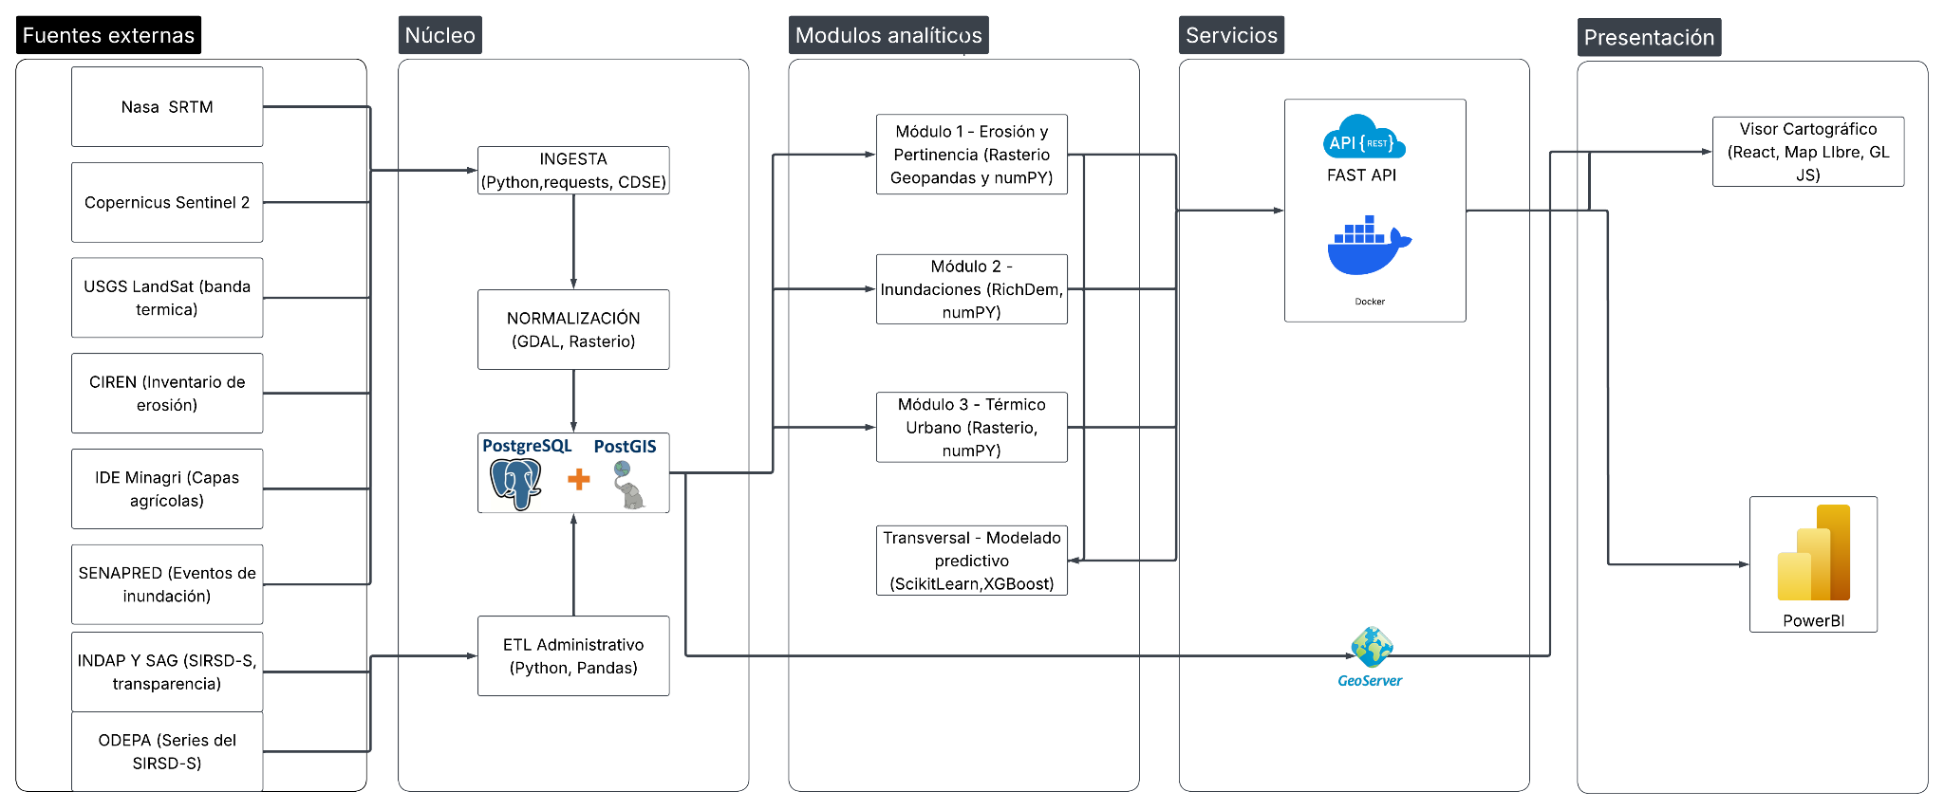
PROYECTO “TerraFoco”
Arquitectura del software
Un núcleo común y tres módulos temáticos. La ingesta, la normalización y el almacenamiento se construyen una vez y sirven para los tres.

Slide 13
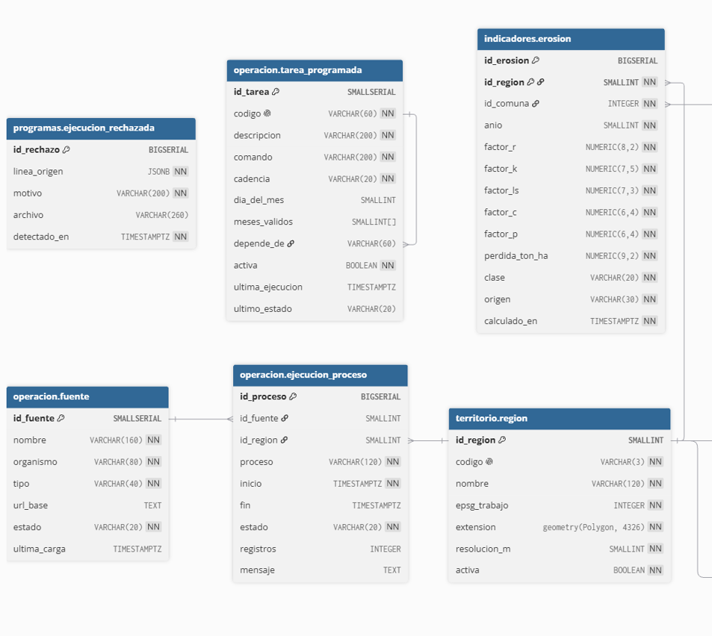
Modelo de datos
PROYECTO “TerraFoco”
Cada carga queda registrada: qué fuente, cuándo, con qué resultado. La cadencia vive en la base, no en el código.

Slide 14
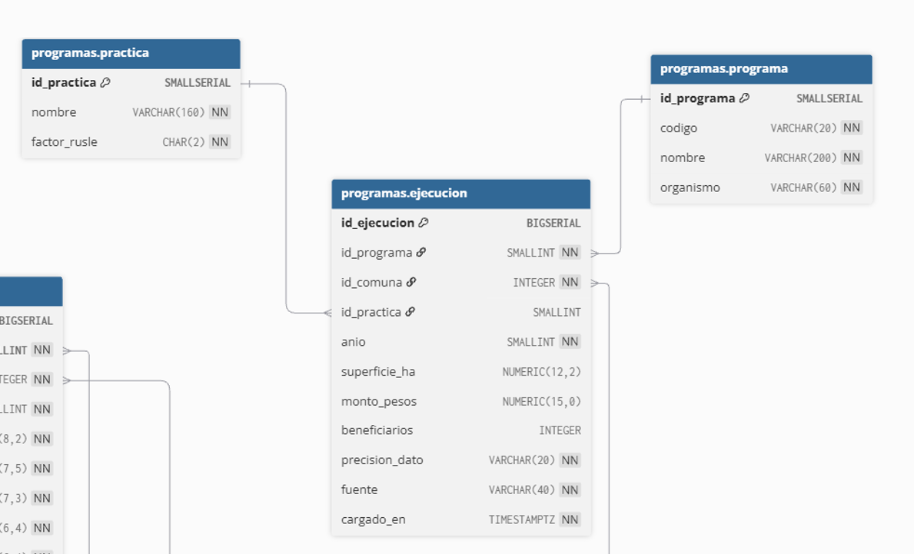
PROYECTO “TerraFoco”
Modelo de datos
La ejecución del programa guarda superficie, monto y beneficiarios, y declara la precisión del dato. Lo que no se puede identificar va a una tabla de rechazos.

Slide 15
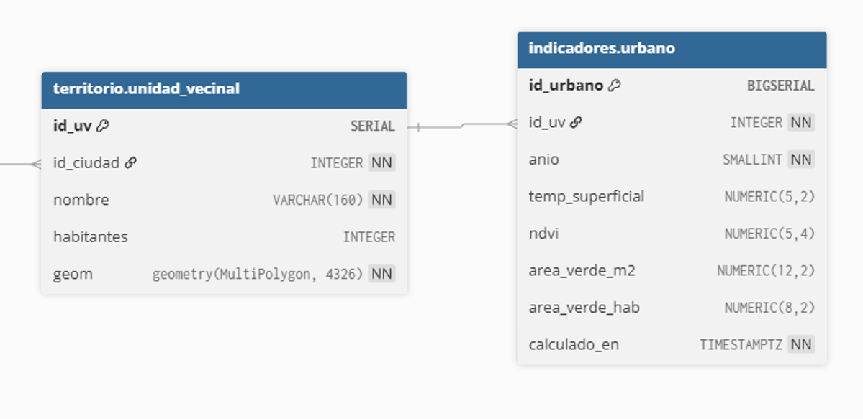
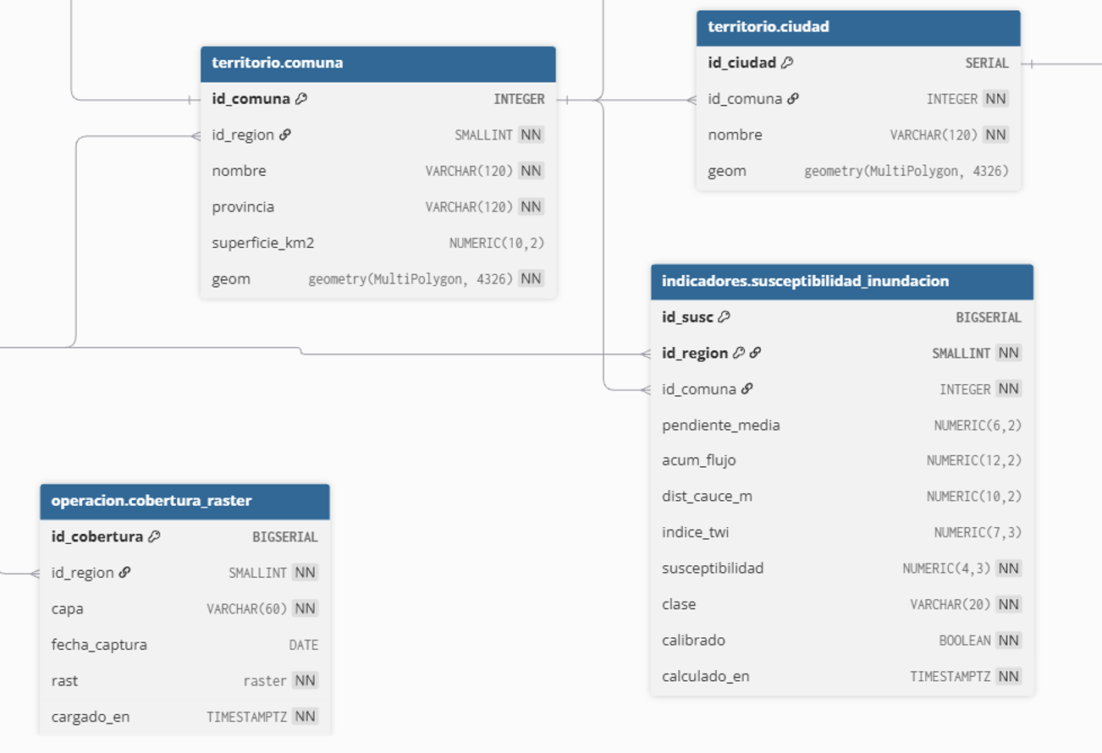
PROYECTO “TerraFoco”
Modelo de datos

Slide 16
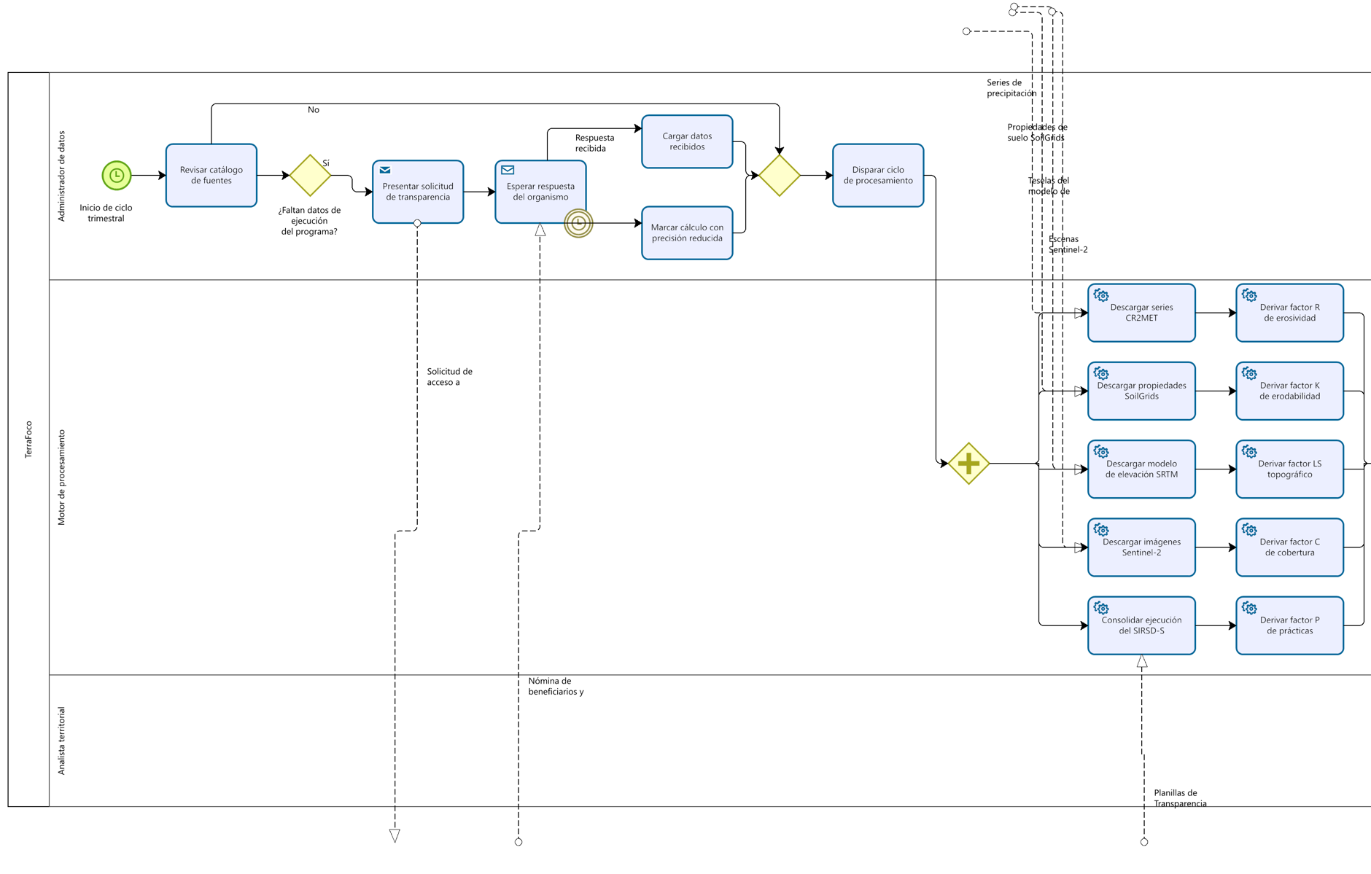
Proceso de ingesta y cálculo
PROYECTO “TerraFoco”

Slide 17
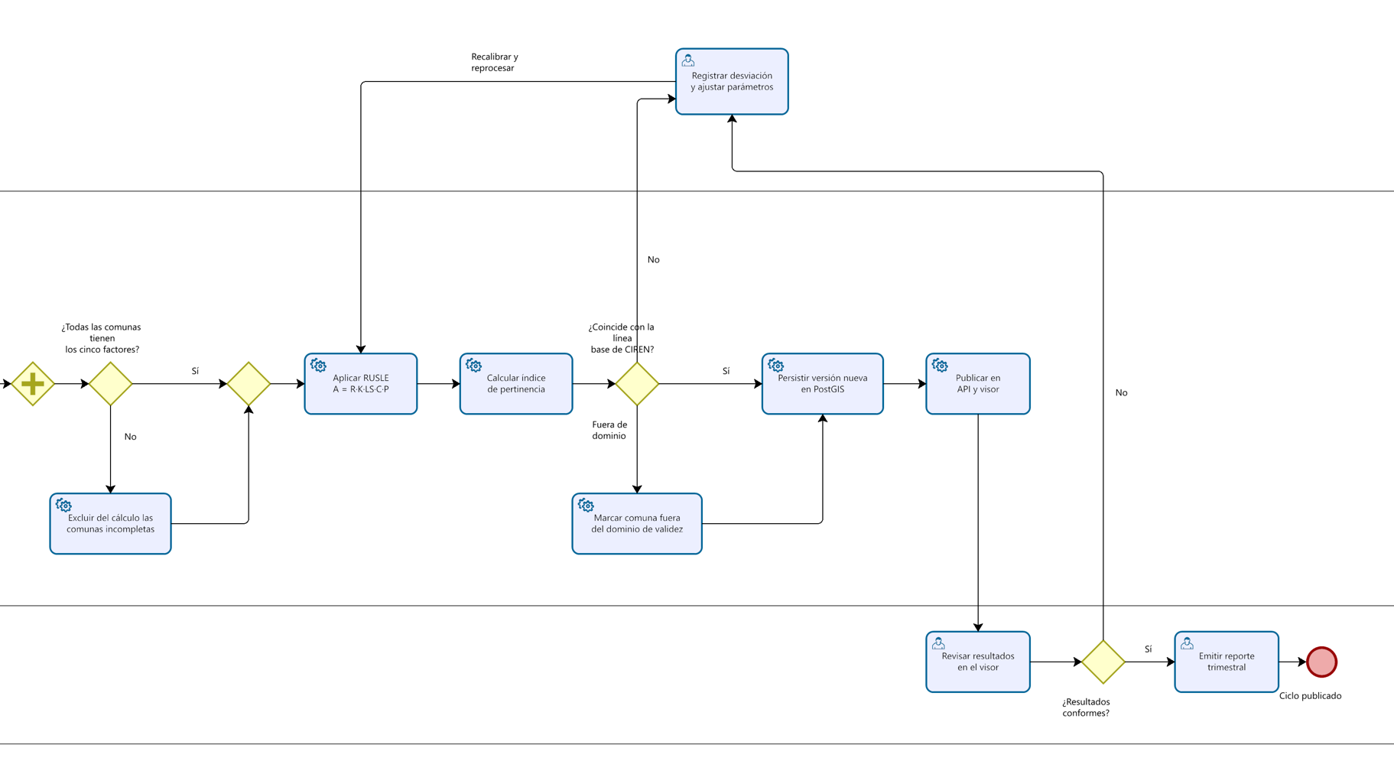
Proceso de consulta
PROYECTO “TerraFoco”
Lo que ocurre entre el clic del usuario y el dato en pantalla.

Slide 18
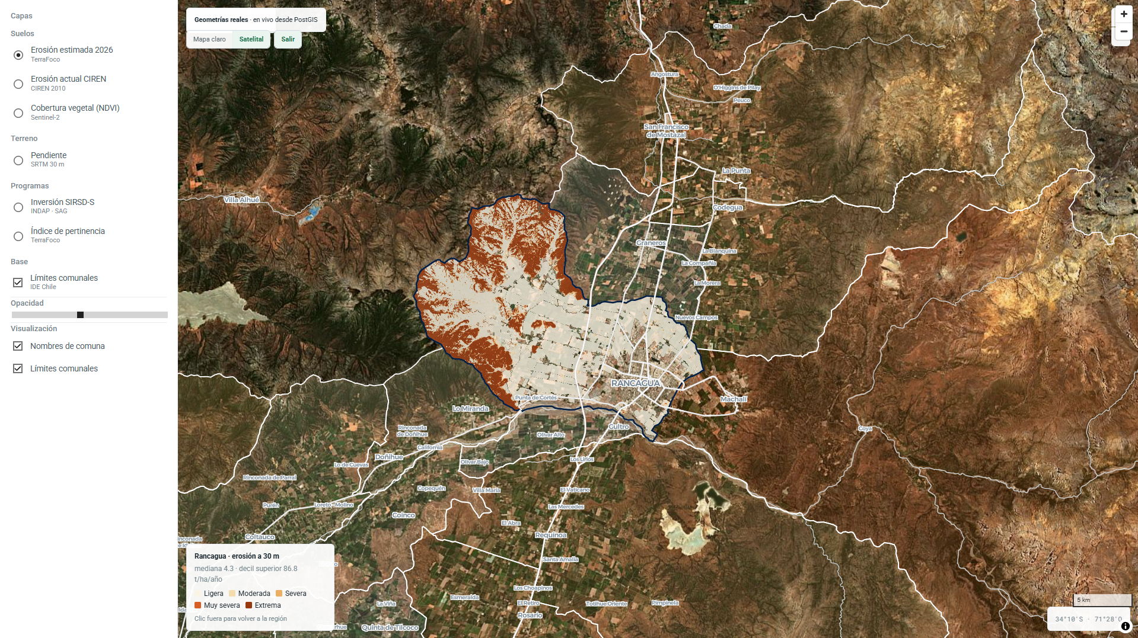
PROYECTO “TerraFoco”
Resultados - erosión estimada
Los cinco factores de RUSLE calculados con datos medidos para las 33 comunas de la región.
33
comunas con los cinco factores calculados
▭ Mapa de erosión por comuna
Captura del visor con la capa de erosión activa · mínimo 1600 px de ancho
261
valores de factor almacenados en la base
14.317
polígonos del inventario de CIREN cargados

Slide 19
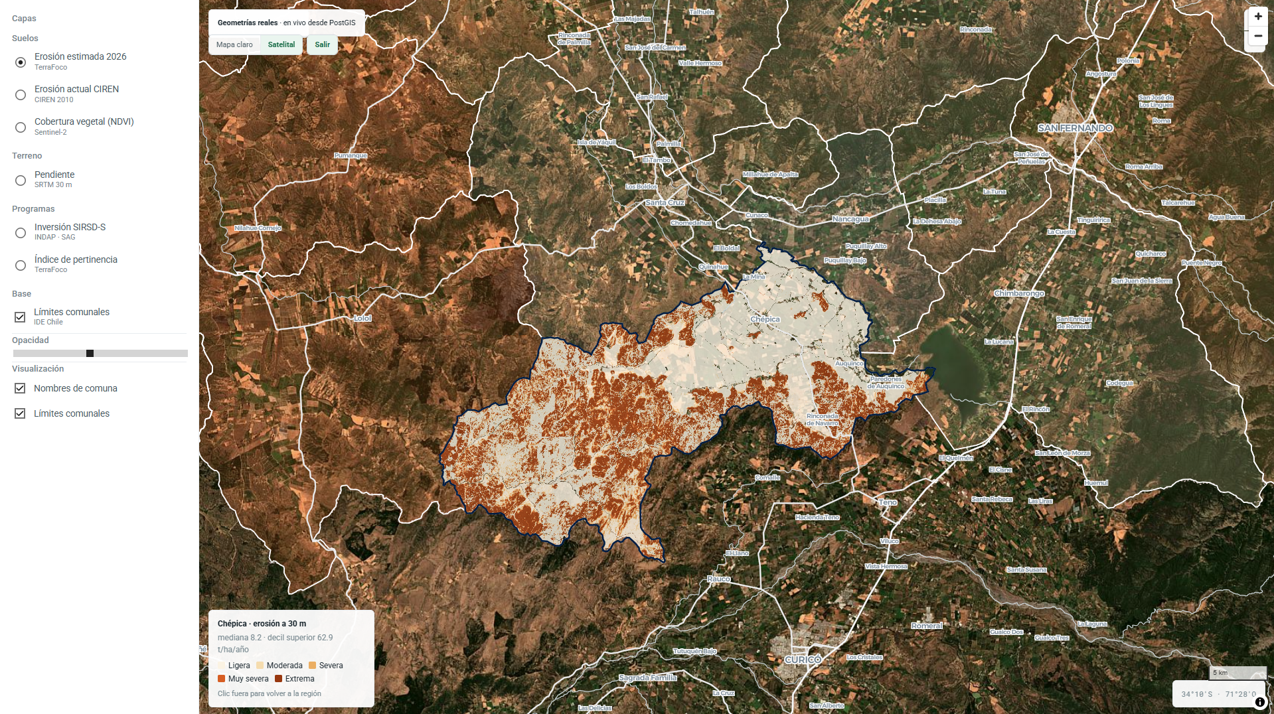
PROYECTO “TerraFoco”
Resultados - índice de pertinencia
La brecha entre la necesidad medida y la inversión recibida, comuna por comuna.
0,09 %
de la superficie evaluable fue bonificada en 2021
▭ Dispersión de necesidad frente a inversión
Gráfico con los cuadrantes de interpretación, o el ranking comunal · mínimo 1600 px
0,9979
es el peor factor P alcanzado por el programa (Chepica)
17
registros de ejecución del SIRSD-S incorporados
El programa apenas mueve el factor P del modelo. El aporte del proyecto no es corregir ese factor, sino mostrar dónde debería concentrarse la inversión.

Slide 20
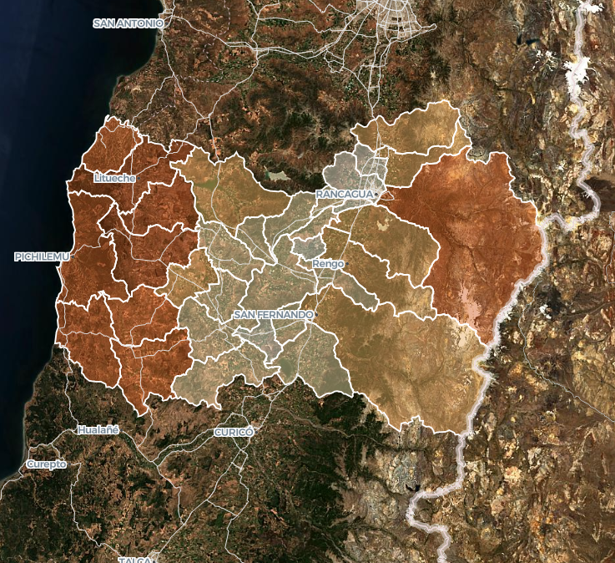
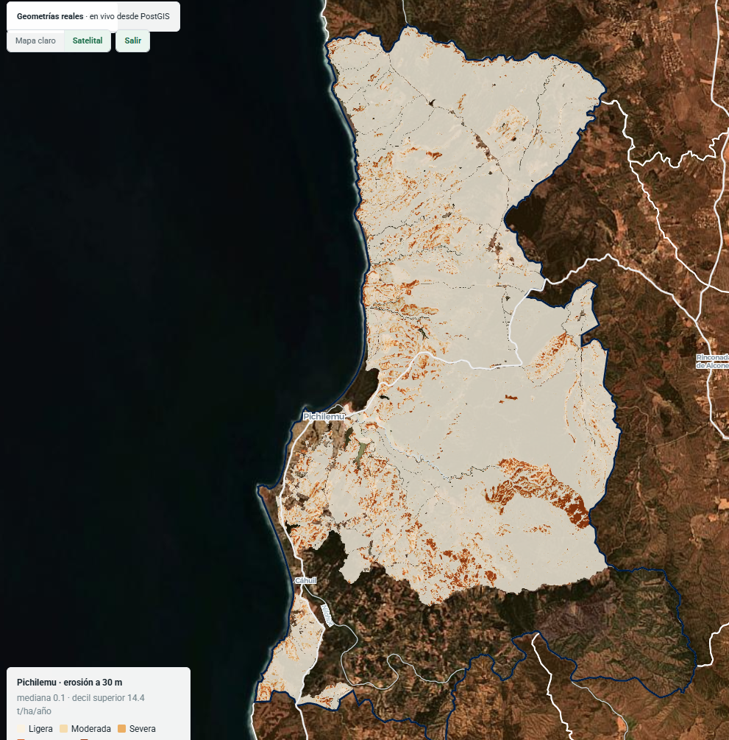
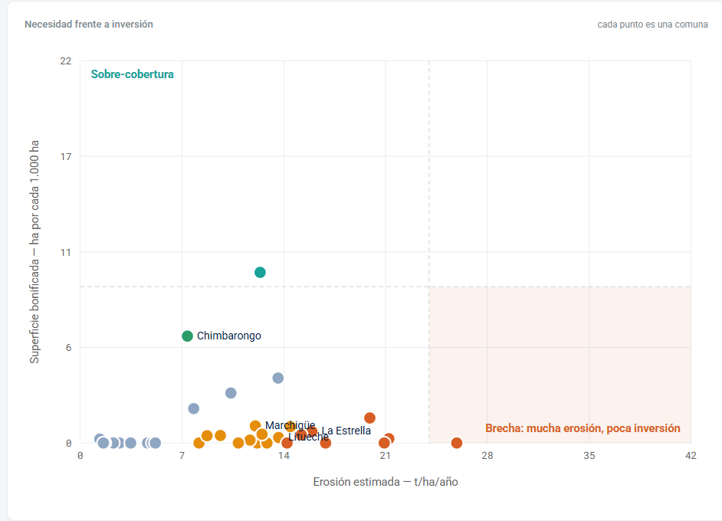
PROYECTO “TerraFoco”
Prototipo
Siete pantallas navegables con cartografía real de la región. El visor sigue funcionando aunque la API no responda.
Visor cartográfico
Las 33 comunas coloreadas por indicador
Detalle de comuna
Descenso al detalle intracomunal de 30 m
Índice de pertinencia
Ranking comunal y cuadrantes

Slide 21
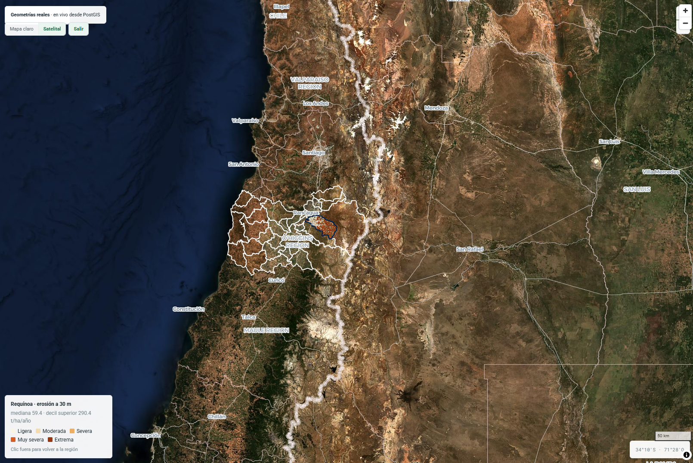
Gracias!
Por su atención

